Slide 1
Operētājsistēmas
Programmas OS drošībai
Ilvars Mizniks

Slide 2
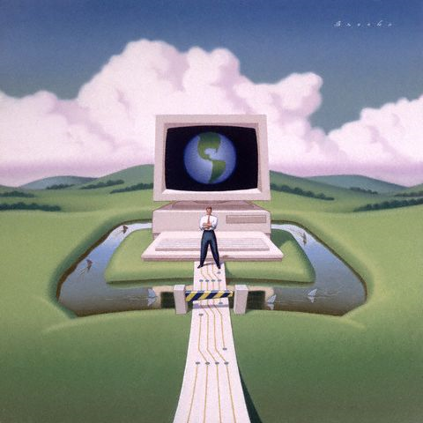
Windows drošības rīki
Ugunsmūris (firewall)
Atjauninājumi (updates)
Anti-vīrusu programmas
Adware ( antireklāmas )
Aizsargā pret ļaundariem un vīrusiem

Slide 3


Galvenā aizsardzība
Neuzticēšanās vilinošiem piedāvājumiem
You have just won
1 000 000 $
Click here to receive
Your check!

Slide 4
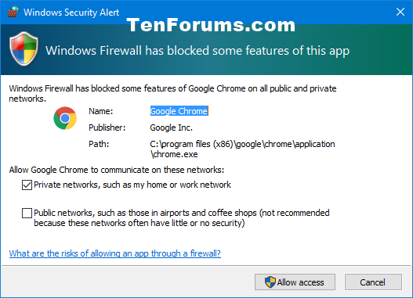
Windows ugunsmūris
OS Windows satur iebūvētu ugunsmūri.
Bloķē visu no interneta ienākošo datu plūsmu, izņemot:
  Datus, kas sūtīti, kā atbilde uz kādu pieprasījumu
  Pieslēgumus, kas ir speciāli atļauti
Palaižot pirmo reizi tikko uzinstalētu
programmu, kas grib izmantot no
interneta ienākošos datus,
tiks rādīts paziņojums:

Slide 5
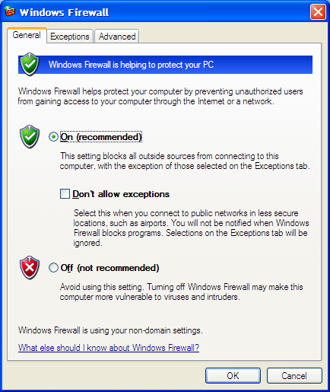
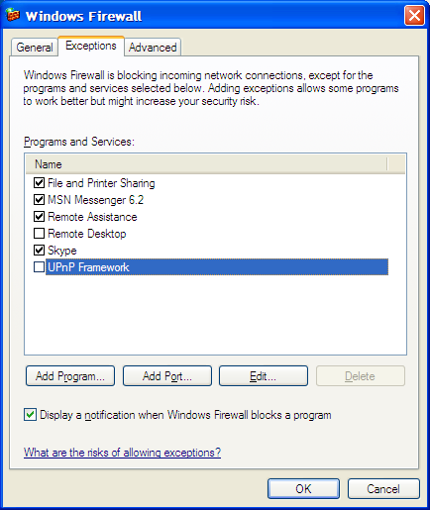
Ugunsmūra konfigurēšama
Iestatījumi → Windows drošība → Ugunsmūra aizsardzība
General šķirklis
Exception šķirklis

Slide 6
Windows ugunsmūra priekšrocības
Aizsardzība gan ārējiem gan iekšējiem pieslēgumiem.
Aizsardzība arī lokālā tīkla ietvaros.
Ieslēgts visiem pieslēgumiem:
LAN, bezvadu, VPN, u.c.
Aizsardzība jau datora startēšanas laikā.
Nav neliela laika intervāla, kura laikā datoru varētu ievainot.
Var izdarīt izņēmumus konkrētām programmām.
Atsevišķām programmām var piešķirt tiesības brīvi rīkoties Internetā.
Domēna datoriem tiek atbalstīti divi profili:
domēna un standarta.

Slide 7
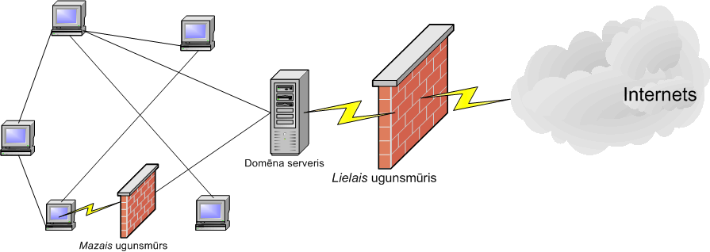
Ugunsmūru ir daudz
Parasti savu ugunsmūri uzstāda
gan firma – interneta sniedzēja, gan jūsu darba vieta.
Kaut kādas darbības internetā līdz ar to nevar veikt.
Tipiski piemēri : nevar veidot savu mājas lapu vai spēļu serveri.

Slide 8
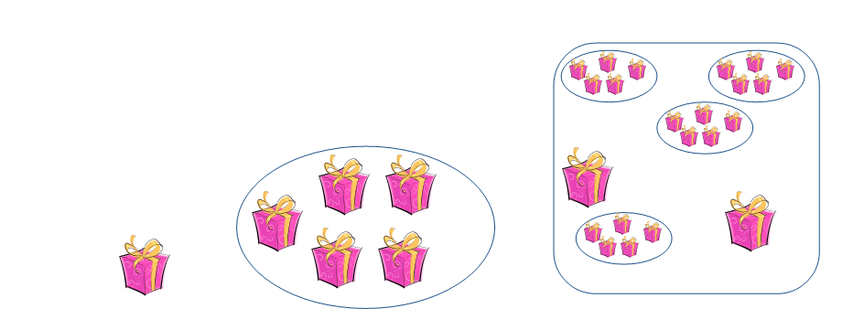
Windows atjauninājumi
Windows piedāvā 3 veidu atjauninājumus:
  Hotfixes
  Rollups
  Service packs
hotfix
rollup
Service Pack

Slide 9
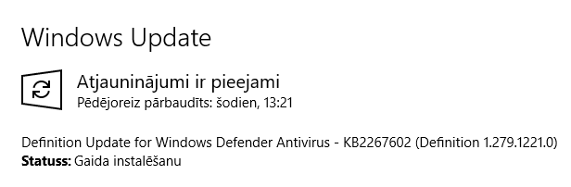
Automātiskā atjaunināšana
Iestatījumi → Windows drošība → Pārbaudīt, vai nav atjauninājumu
Atjauninājumi tiek publicēti atkarībā no nepieciešamības.
Parasti tos publicē katra mēneša otrajā otrdienā.
Ja ir lejupielādēti atjauninājumi, tad, izslēdzot datoru, OS tos instalē.

Slide 10
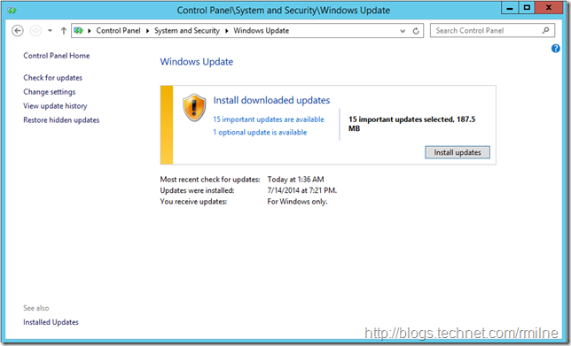
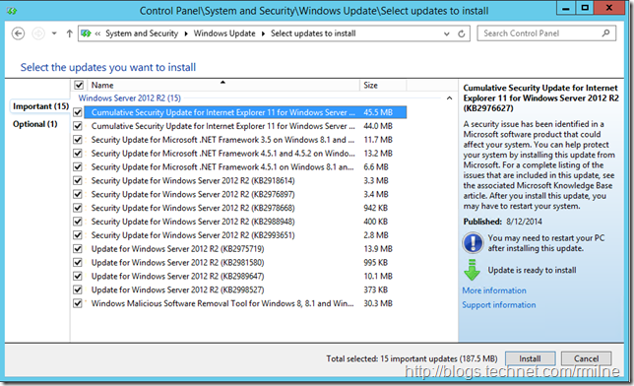
Atjaunināšana Windows 7
Windows versijās līdz XP ieskaitot, lietotājs varēja pilnībā atslēgt atjaunināšanu. Sākot no Vista, tas vairs nav iespējams.
Mēs varam tikai, redzot, ka notiek atjaunināšanas process, iejaukties tajā un noņemt ķekšus pie noteiktiem atjauninājumiem.

Slide 11
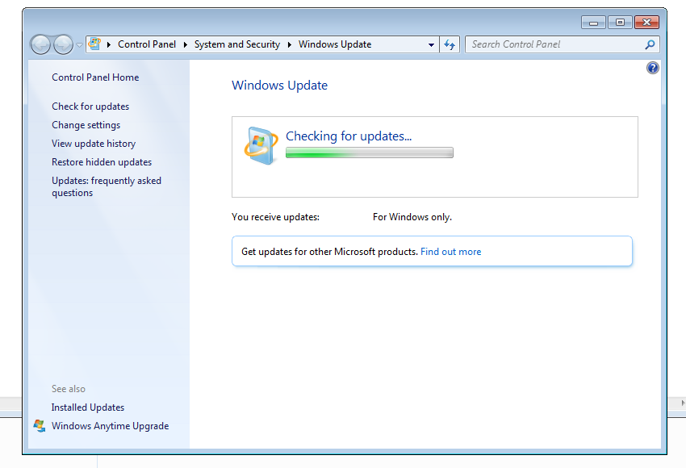
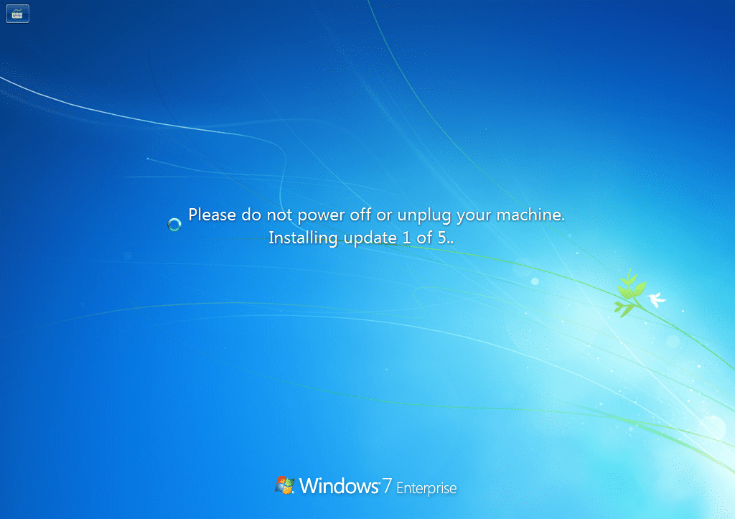
Atjaunināšanas drošība
Lai arī OS lūdz neizslēgt datoru atjaunināšanas laikā, to var darīt. Atjauninājums neuzinstalēsies un pie nākošās pārstartēšanas, OS to instalē par jaunu.

Slide 12
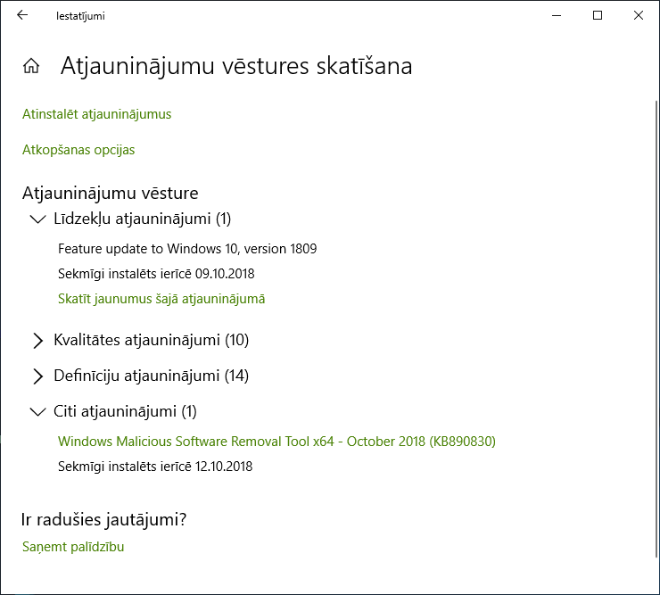
Atjauninājumu vēsture

Slide 13
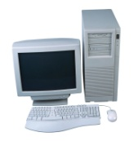
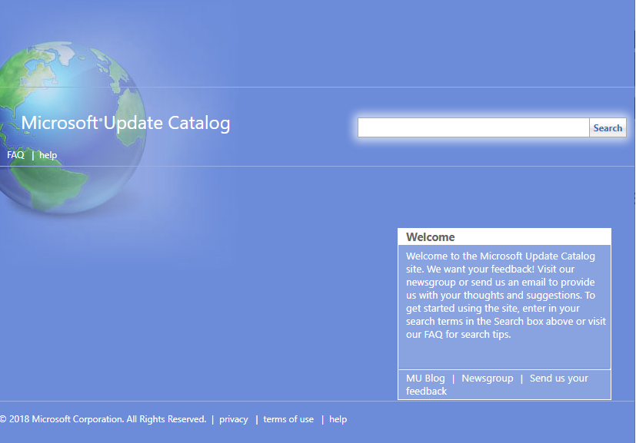



Manuālā atjaunināšana
Atjauninājumus var lejupielādēt kā neatkarīgas instalācijas.
Noder, ja jāinstalē atjauninājumi vairākiem datoriem uzreiz.
Arī tad, ja datoram nav, vai ir ļoti vājš interneta pieslēgums.

Slide 14
Datorvīrusi
Datorvīruss ir datorprogramma, kas spēj patstāvīgi sevi reproducēt un inficēt datoru.
Vīruss var sabojāt vai iznīcināt failus un informāciju datorā.
Pirmie zināmie vīrusi ir Virus 1,2,3 un Elk Cloner.
Uzrakstīti datoram Apple II, parādās 1981. gadā
Vīrusu klasifikācija … ir visai sarežģīta un … nevajadzīga.
Pietiek zināt, ka eksistē klasiskie vīrusi, kas bojā informāciju,
un «Adware», kas izvada uz ekrāna reklāmas.
Pēc pašreizējās klasifikācijas, «Adware» netiek uzskatīta par vīrusu.

Slide 15
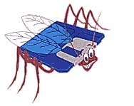

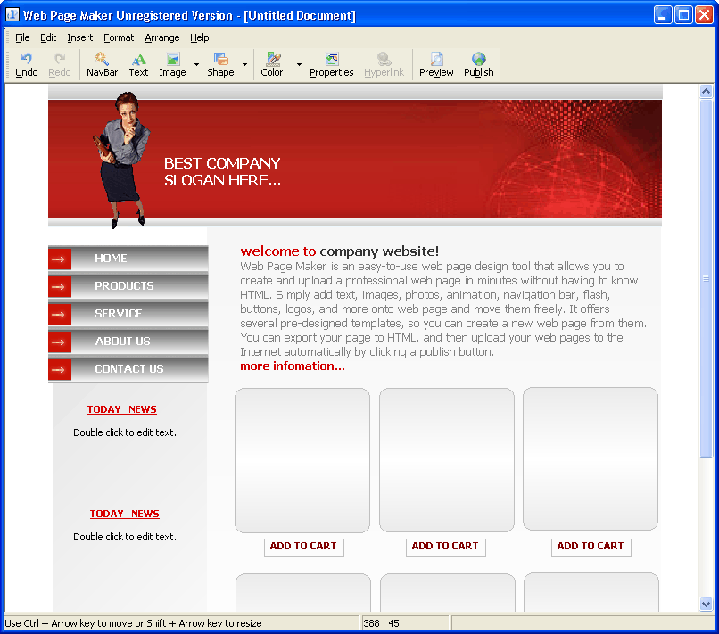

Vīrusu izplatīšanās veidi
Ar disketēm (senos laikos)
Mūsdienās ar e-pastiem
Ar inficētām tīmekļa lapām

Slide 16

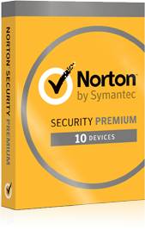


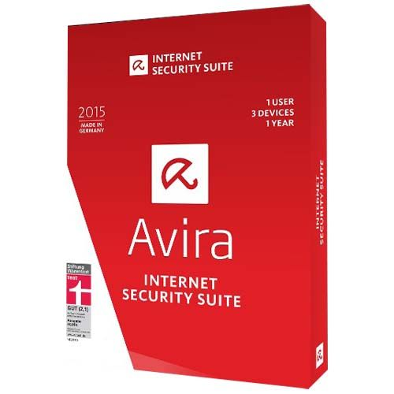

Anti-vīrusu programmas

Slide 17

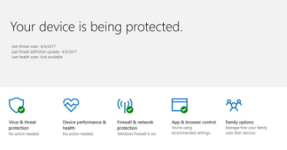
Iebūvētā antivīrusu programma
Antivīrusu programma, kas iebūvētas Windows XP ?
Antivīrusu programma, kas iebūvētas Windows 7 ?
Antivīrusu programma, kas iebūvētas Windows 10 ?
Nav tādas !
Bija programma
Windows Defender,
bet tās mērķis nebija ķert visu veidu vīrusus.
Kopā ar Windows instalāciju gan nenāk, bet viegli un ērti uzinstalēt pēc tam.
Bezmaksas,
strādā ātri un labi.
Tas pats MSE, ko Microsoft pārdēvē par Windows Defender !
Pirmais reāli iebūvētais antivīruss.

Slide 18
Ieteikumi lietošanā
  Antivīrusu programmas jāatjauno
  vismaz reizi nedēļā, labāk reizi dienā
  faili jāskenē real-time režīmā:
  ik reizi tiem piekļūstot
  Jāskenē e-pastiem pievienotās faili
  Ja sistēmā iekļuvis vīruss, pēc tā likvidēšanas, jāizslēdz System restore un jāieslēdz pa jaunu [ ja vispār to lietojat ]

Slide 19
Varbūt iztiksim bez antivīrusa ?
Ja interneta piegādātājs [ provaiders ] ir labi nokonfigurējis savu antivīrusu programmu, vīrusiem nevajadzētu nonākt lokālajā tīklā !

Slide 20
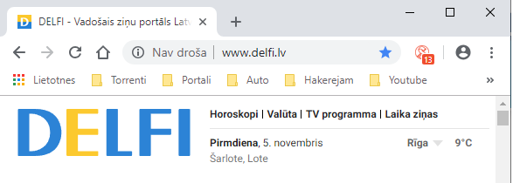
Dzīve bez reklāmām
Vai var atslēgt vismaz daļu datorreklāmu par velti ?
Jā, var. Konkrētai pārlūkprogrammai var pieinstalēt
reklāmu bloķēšanas rīku !
Chrome → Iestatījumi → Paplašinājumi. Meklējam «Adblock».
Vai vienkārši «https://getadblock.com/»

Slide 21
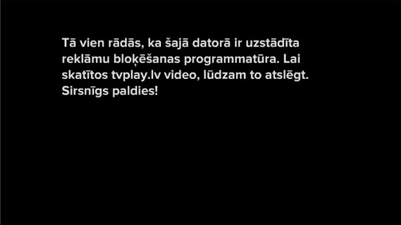
Nav reklāmu, nav filmu ?
Uzstādām reklāmu bloķēšanu, atlaižamies krēslā, gribam kaut ko paskatīties TVPlay lapā …
Bloķēšanu var atslēgt uz laiku vai vēl labāk konkrētai lapai.

Slide 22

Kādu reklāmu bloķētāju izvēlēties ?
Nesen viens students savā kursa darbā salīdzināja reklāmu bloķētājus
Viņam sanāca, ka labākais ir «uBlock Origin». Tajā brīdī neviena
Latvijas interneta lapa neko nezināja par «uBlock Origin»
Tagad jau arī šo bloķētāju vairākas lapas konstatē. Bet ne visas !
Pasniedzējs pats lieto šo bloķētāju un ir apmierināts

Slide 23
Ieteikumi drošībai
Veikt OS un programmu regulāru atjaunošanu
Uzturēt, antivīrusu, anti-spyware un firewall programmas aktuālas un gatavas darbam.
Neuzticēties nezināmiem pielikumiem, vai linkiem (e-pastos, IM u.c.)
Rūpēties par sistēmas stabilu darbību.
Regulāri Backup’ot dokumentus un citus svarīgus failus. Zināt kā tos atjaunot.

Slide 24
Jautājumi un atbildes
... un citi komentāri

